Slide 1
Histoires interactives

Slide 2
Introduction
Présentation du site
Comment créer son histoire
Langages de programmation utilisés et pourquoi
Partie Technique

Slide 3
Histoires Interactives
Lire des histoires interactives
Créer ses propres histoires interactives

Slide 4
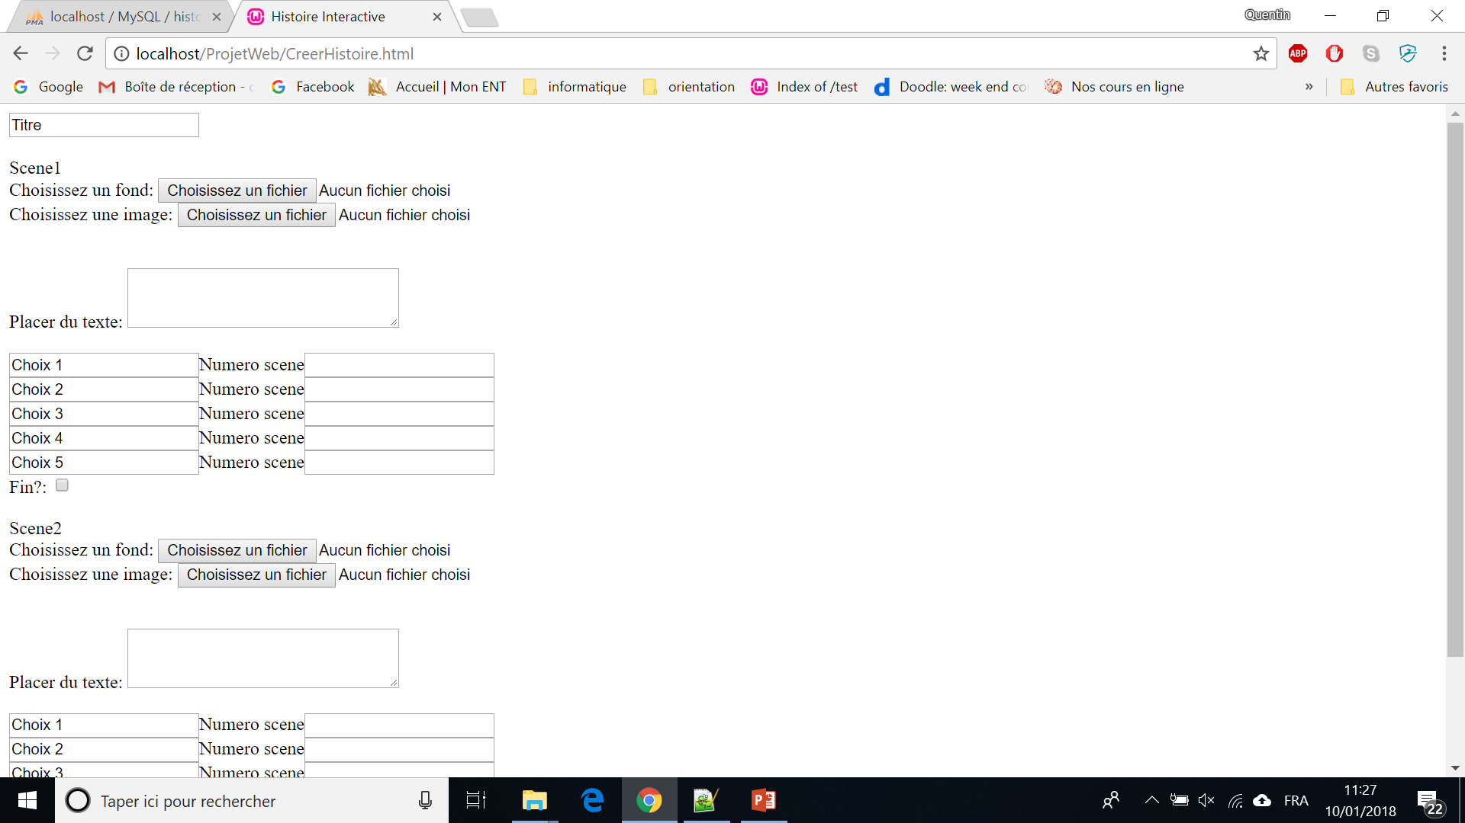
Créer sa propre histoire
Remplissage d'un formulaire

Slide 5
Langage de programmation
HTML
CSS
Javascript
PHP
MySQL

Slide 6
Partie Technique
Page de présentation
Json(vers le HTML)
Cacher les différentes scènes
Json(depuis la base de donnée)
Cookies
Création d'un formulaire
Json(généré à partir de PHP)

